Slide 1
ประชุมคณะกรรม RLU รพ.ม่วงสามสิบ
26 กุมภาพันธ์ 2568

Slide 2
วาระการประชุม
แจ้งเพื่อทราบ
  1.1 ประธานแจ้งเพื่อทราบ
  1.2 ตัวชี้วัด RLU ในการจัด ranking ของ สสจ.อุบลฯ ปีงบฯ 2568
ติดตามการประชุมครั้งก่อน
เพื่อพิจารณา
  3.1 เพิ่มตัวชี้วัดตามการ ranking ของ สสจ.อุบลฯ ปีงบฯ 2568
  3.1.1 ร้อยละของผู้ป่วยที่ได้รับการตรวจ HbA1c ซ้ำภายใน 90 วัน
  3.1.2 ขอแก้ไข Due day ของ HbA1c จาก 84 วันเป็น 90 วัน
  3.2 การกำหนดแจ้งเตือนใน Mbase ที่ดำเนินการไปแล้ว
  3.3 ผลลัพธ์ตัวชี้วัด ไตรมาส 1/2568 ปี 67
เรื่องอื่นๆ

Slide 3

1.2 ตัวชี้วัด RLU ในการจัด ranking ของ สสจ.อุบลฯ ปีงบฯ 2568

Slide 4


Slide 5
1.2 ตัวชี้วัด RLU ในการจัด ranking ของ สสจ.อุบลฯ ปีงบฯ 2568
ตัวชี้วัด | 2568 | 2569 | 2570
1. ร้อยละของผู้ป่วยเบาหวานที่ได้รับการตรวจ HbA1c ซ้ำภายใน 90 วัน | <=ร้อยละ 10 | <=ร้อยละ 8 | <=ร้อยละ 6
2.ร้อยละของผู้ป่วยเบาหวานที่ได้รับการตรวจ HbA1c อย่างน้อยปีละ 1 ครั้ง | > ร้อยละ 70 | >ร้อยละ 75 | >ร้อยละ 80
3.ร้อยละโรงพยาบาลที่ผ่านเกณฑ์พัฒนาสู่โรงพยาบาลที่มีการตรวจทางห้องปฏิบัติการทางการแพทย์อย่างสมเหตุผล (RLU Hospital) ตามเกณฑ์ ที่กำหนด | <=ร้อยละ 20 | <=ร้อยละ 30 | <=ร้อยละ 40

Slide 6
1.2 ตัวชี้วัด RLU ในการจัด ranking ของ สสจ.อุบลฯ ปีงบฯ 2568
เกณฑ์การประเมินผล Ranking ปี 2568
คะแนน Ranking | เกณฑ์การประเมิน / กิจกรรม
บันไดขั้นที่ 1 (1 คะแนน) | มีการแต่งตั้งคณะกรรมการ RLU ที่เป็นสหสาขาวิชาชีพ และมีผู้รับผิดชอบหลัก (Mr. RLU) มีการประชุมคณะกรรมการ ร่วมกับ ทีม/หน่วยงาน เช่น ทีม PCT, องค์กรแพทย์ ประกาศเจตนารมณ์หรือนโยบาย ลงนามโดย ผอ. มีการสื่อสารให้ผู้เกี่ยวข้องรับทราบ

Slide 7
1.2 ตัวชี้วัด RLU ในการจัด ranking ของ สสจ.อุบลฯ ปีงบฯ 2568
เกณฑ์การประเมินผล Ranking ปี 2568 (ต่อ)
คะแนน Ranking | เกณฑ์การประเมิน / กิจกรรม
บันไดขั้นที่ 2 (2 คะแนน) | มีการดำเนินงานตามขั้นที่ 1 การวิเคราะห์ข้อมูล คัดเลือกโรคหรือภาวะที่เป็นปัญหา (Over and/or Under) มีบัญชีรายการโรคหรือภาวะหรือรายการตรวจที่เป็นปัญหา (Over and/or Under)

Slide 8
1.2 ตัวชี้วัด RLU ในการจัด ranking ของ สสจ.อุบลฯ ปีงบฯ 2568
เกณฑ์การประเมินผล Ranking ปี 2568 (ต่อ)
คะแนน Ranking | เกณฑ์การประเมิน / กิจกรรม
บันไดขั้นที่ 3 (3 คะแนน) | มีการดำเนินงานตามขั้นที่ 1-2 มีการกำหนดมาตรการหรือแนวทางปฏิบัติ เพื่อลด Over and/or Under มีการนำระบบ IT มาช่วยในการดำเนินการ

Slide 9
1.2 ตัวชี้วัด RLU ในการจัด ranking ของ สสจ.อุบลฯ ปีงบฯ 2568
เกณฑ์การประเมินผล Ranking ปี 2568 (ต่อ)
คะแนน Ranking | เกณฑ์การประเมิน / กิจกรรม
บันไดขั้นที่ 4 (4 คะแนน) | มีการดำเนินงานตามขั้นที่ 1-3 มีการกำหนดกำหนดตัวชี้วัด RLU ของ รพ. มี ผอ.ลงนาม มีการประเมินผลตัวชี้วัด RLU อย่างน้อย 2 ตัว ร้อยละของผู้ป่วยเบาหวานได้รับการตรวจ HbA1c ซ้ำภายใน 90 วัน ร้อยละของผู้ป่วยได้รับการตรวจ HbA1c อย่างน้อยปีละ 1 ครั้ง

Slide 10
1.2 ตัวชี้วัด RLU ในการจัด ranking ของ สสจ.อุบลฯ ปีงบฯ 2568
เกณฑ์การประเมินผล Ranking ปี 2568 (ต่อ)
คะแนน Ranking | เกณฑ์การประเมิน / กิจกรรม
บันไดขั้นที่ 5 (5 คะแนน) | มีการดำเนินงานตามขั้นที่ 1-4 มีผลลัพธ์ ผู้ป่วยเบาหวานได้รับการตรวจ HbA1c ซ้ำภายใน 90 วัน ไม่เกินร้อยละ 10 มีผลลัพธ์ ผู้ป่วยได้รับการตรวจ HbA1c อย่างน้อยปีละ 1 ครั้ง มากกว่าร้อยละ 70 มีผลลัพธ์ตัวชี้วัด RLU อื่นๆ แสดงอัตราการสั่งตรวจซ้ำหรือการสั่งตรวจที่ไม่จำเป็น ลดลงไม่น้อยกว่าร้อยละ 25 มีแผนพัฒนาเรื่อง RLU ในปีต่อไป

Slide 11
วาระที่ 3 เพื่อพิจารณา
3.1 เพิ่มตัวชี้วัดตามการ ranking ของ สสจ.อุบลฯ ปีงบฯ 2568
3.1.1 ร้อยละของผู้ป่วยที่ได้รับการตรวจ HbA1c ซ้ำภายใน 90 วัน
3.1.2 ขอแก้ไข Due day ของ HbA1c จาก 84 วันเป็น 90 วัน

Slide 12
3.2 การแจ้งเตือนใน Mbase
28 วัน | 84 วัน | 84 วัน | 90 วัน | 36,500 วัน | 168 วัน
Anti-HIV | LDL | HBsAg, HBsAb | HbA1c | Hb Typing | TSH
Anti-HIV (ELISA) | Lipid profile | Anti-HBc, Anti-HBe |  | HLA-B*58:01
 |  | HBe Ag
 |  | Anti-HAV total, Anti-HAV IgM
 |  | Anti-HCV
 |  | HBV VL, HCV VL

Slide 13
3.2 การแจ้งเตือนใน Mbase (ต่อ)
สามารถสั่งตรวจได้หากต้องการตรวจเร็วกว่าที่กำหนด
  ระบุเหตุผล
  บันทึกเหตุผลไว้ในฐานข้อมูล

Slide 14
3.3 ผลลัพธ์ตัวชี้วัด
RLU รพ.ม่วงสามสิบ
ไตรมาส 1 ปีงบประมาณ 2568

Slide 15
RLU
งดการส่ง BUN คู่กับ Creatinine ในกรณีที่ไม่จำเป็น เช่น การตรวจประจำปีในโรคเรื้อรังต่างๆ
เลือกส่งตรวจเพียง LDL ตัวเดียวในกรณีที่เคยส่งตรวจ Complete Lipid Profile แล้วและกำลังให้การรักษาเพื่อลดระดับ LDL เป็นหลัก ในกรณีที่ LDL ได้ goal แล้วสามารถขอเพิ่มรายการอื่นๆ หรืออาจส่งตรวจในครั้งถัดๆ ไปได้

Slide 16
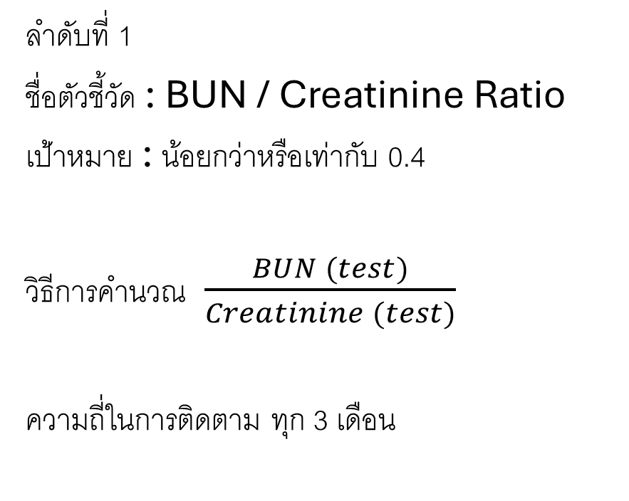
กำหนดตัวชี้วัด
ลำดับที่ 1
ชื่อตัวชี้วัด : BUN / Creatinine Ratio
เป้าหมาย : น้อยกว่าหรือเท่ากับ 0.4
วิธีการคำนวณ $\frac{BUN (test)}{Creatinine (test)}$
ความถี่ในการติดตาม ทุก 3 เดือน
 | 2563 | 2564 | 2565 | 2566 | 2567
BUN | 6,007 | 8,683 | 9,973 | 13,347 | 14,686
Crea | 22,342 | 23,619 | 25,960 | 31,038 | 36,273
BUN/Cr | 0.27 | 0.37 | 0.38 | 0.43 | 0.405

Slide 17
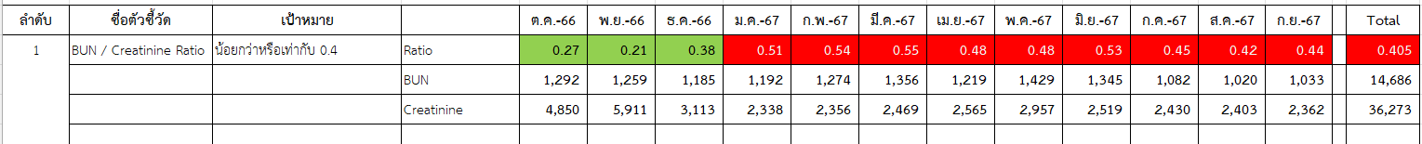
ผลการดำเนินงาน ลด BUN

Slide 18
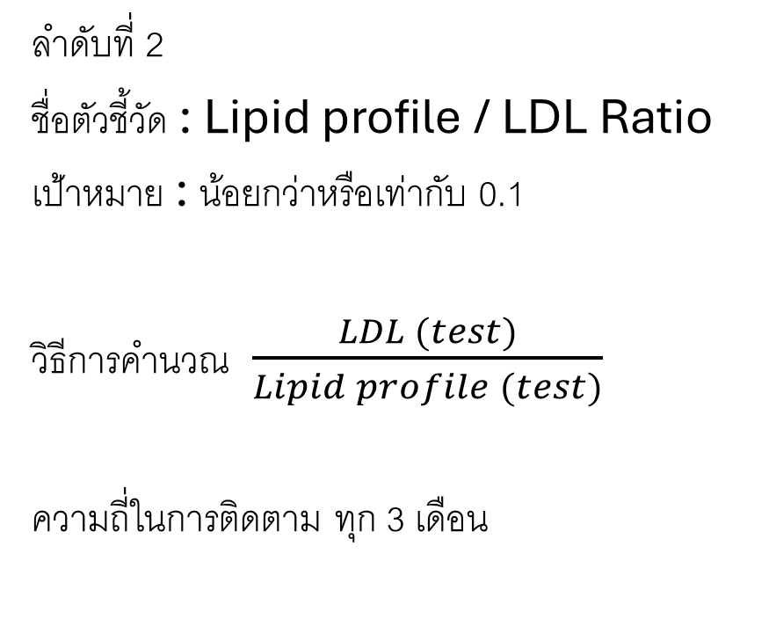
กำหนดตัวชี้วัด (ต่อ)
ลำดับที่ 2
ชื่อตัวชี้วัด : Lipid profile / LDL Ratio
เป้าหมาย : น้อยกว่าหรือเท่ากับ 0.1
วิธีการคำนวณ $\frac{LDL (test)}{Lipid profile (test)}$
ความถี่ในการติดตาม ทุก 3 เดือน
 | 2563 | 2564 | 2565 | 2566 | 2567
LDL | 11,274 | 11,806 | 12,175 | 12,430 | 13,821
Lipid | 319 | 320 | 702 | 1,455 | 2,085
Lipid / LDL | 0.03 | 0.03 | 0.06 | 0.12 | 0.15

Slide 19
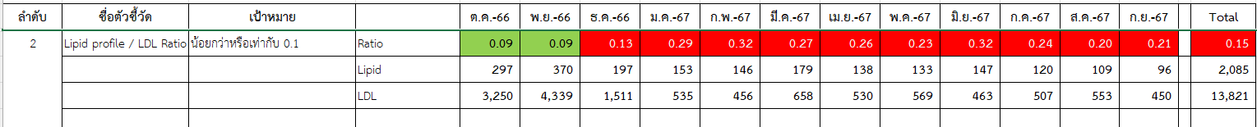
ผลการดำเนินงาน ลด Lipid

Slide 20
แนวทาง Smart LAB (Thyroid)
 | แนวทาง | วิธีปฏิบัติ
5 | ภาวะ Hyperthyroidism การวินิจฉัย ส่งตรวจ FT3, FT4, TSH การติดตาม ส่งตรวจเพียง FT3 หรือ FT4 เพียงตัวเดียว ที่เคยมีผลสูงผิดปกติ โดยไม่ต้องส่งตรวจ TSH เมื่อระดับ FT3 หรือ FT4 อยู่ในระดับปกติแล้ว ให้ส่งตรวจ TSH

Slide 21
แนวทาง Smart LAB (Thyroid) (ต่อ)
 | แนวทาง | วิธีปฏิบัติ
5 | ภาวะ Hypothyroidism การวินิจฉัย ส่งตรวจ FT4, TSH การติดตาม ส่งตรวจ TSH ตัวเดียว ภาวะที่มีก้อน Euthyroid การวินิจฉัย ส่งตรวจ TSH ตัวเดียว การติดตามส่งตรวจ TSH ตัวเดียว

Slide 22
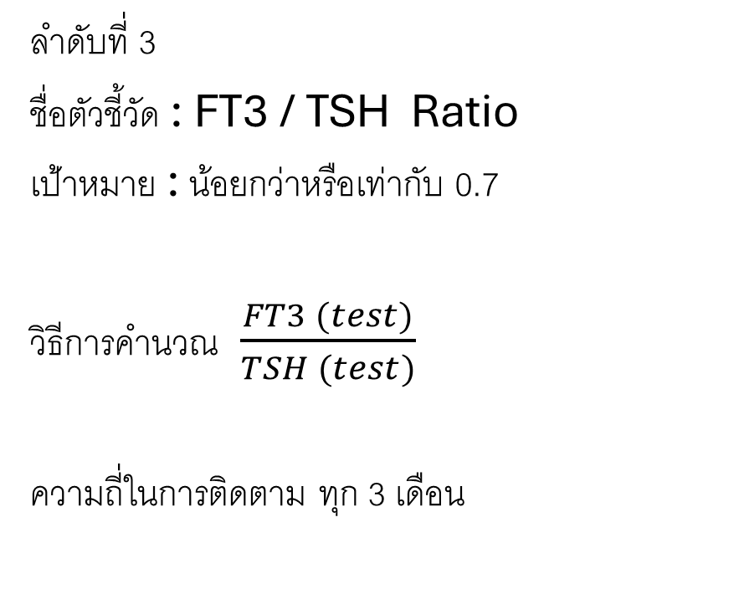
กำหนดตัวชี้วัด (ต่อ)
ลำดับที่ 3
ชื่อตัวชี้วัด : FT3 / TSH Ratio
เป้าหมาย : น้อยกว่าหรือเท่ากับ 0.7
วิธีการคำนวณ $\frac{FT3 (test)}{TSH (test)}$
ความถี่ในการติดตาม ทุก 3 เดือน
 | 2563 | 2564 | 2565 | 2566 | 2567
FT3 | 1,116 | 1,347 | 1,713 | 1,585 | 1,142
TSH | 1,209 | 1,484 | 1,931 | 2,241 | 2,476
FT3 / TSH | 0.92 | 0.91 | 0.89 | 0.71 | 0.46

Slide 23
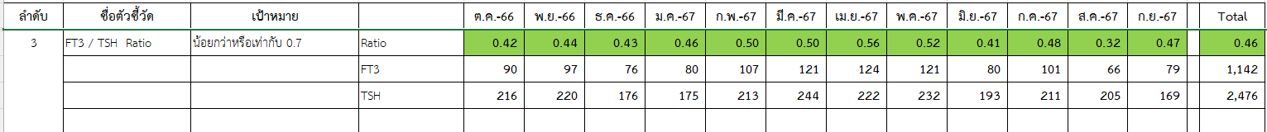
ผลการดำเนินงาน ลด Thyroid hormone (FT3)

Slide 24
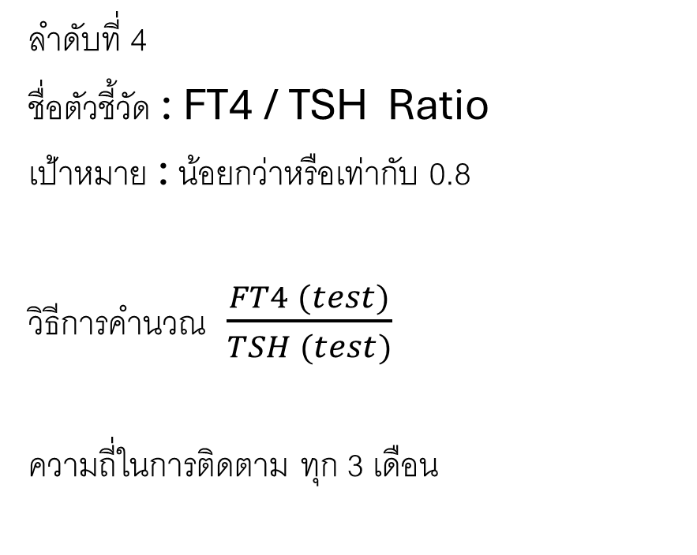
กำหนดตัวชี้วัด (ต่อ)
ลำดับที่ 4
ชื่อตัวชี้วัด : FT4 / TSH Ratio
เป้าหมาย : น้อยกว่าหรือเท่ากับ 0.8
วิธีการคำนวณ $\frac{FT4 (test)}{TSH (test)}$
ความถี่ในการติดตาม ทุก 3 เดือน
 | 2563 | 2564 | 2565 | 2566 | 2567
FT4 | 766 | 1013 | 1587 | 1973 | 2,062
TSH | 1209 | 1484 | 1931 | 2241 | 2,476
FT4 / TSH | 0.63 | 0.68 | 0.82 | 0.88 | 0.83

Slide 25
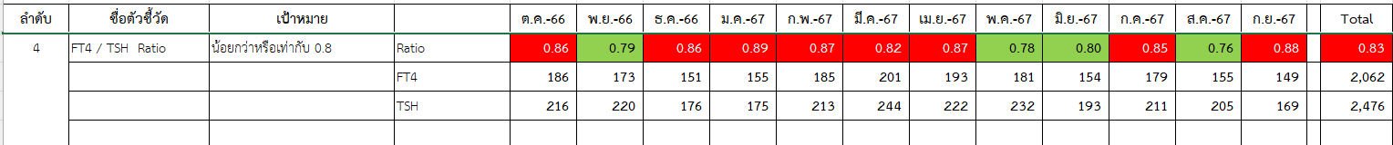
ผลการดำเนินงาน ลด Thyroid hormone (FT4)
 |  | ตุลาคม | พฤศจิกายน | ธันวาคม | มกราคม | กุมภาพันธ์ | มีนาคม | เมษายน | พฤษภาคม | มิถุนายน | กรกฎาคม | สิงหาคม | กันยายน
2567 | TSH | 216 | 220 | 176 | 175 | 213 | 244 | 222 | 232 | 193 | 211 | 205 | 169
2568 | TSH | 218 | 139 | 131 | 157

Slide 26
ทบทวนแนวทางลดค่าใช้จ่ายเดิม
 | แนวทาง | วิธีปฏิบัติ
6 | เลือกส่งตรวจเพียง SGOT, SGPT ในการติดตามภาวะ Hepatitis ที่เคยมี elevate SGOT.SGPT โดยที่ตัวอื่นปกติ และคาดว่าจะพบผิดปกติ

Slide 27
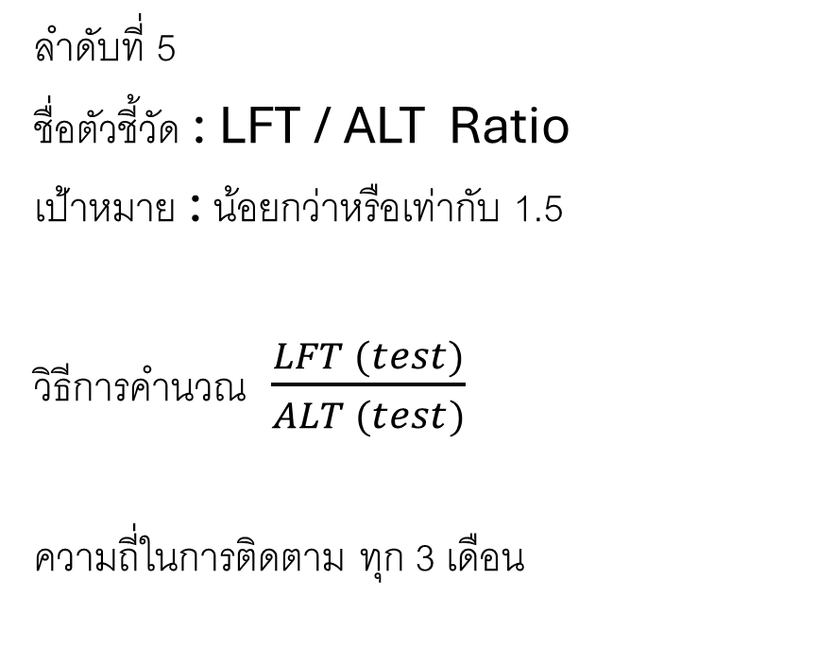
กำหนดตัวชี้วัด (ต่อ)
ลำดับที่ 5
ชื่อตัวชี้วัด : LFT / ALT Ratio
เป้าหมาย : น้อยกว่าหรือเท่ากับ 1.5
วิธีการคำนวณ $\frac{LFT (test)}{ALT (test)}$
ความถี่ในการติดตาม ทุก 3 เดือน
 | 2563 | 2564 | 2565 | 2566 | 2567
LFT | 2932 | 3060 | 3704 | 4995 | 5,426
ALT | 1671 | 1852 | 2649 | 1090 | 2,037
LFT / ALT | 1.75 | 1.65 | 1.40 | 4.58 | 2.66

Slide 28
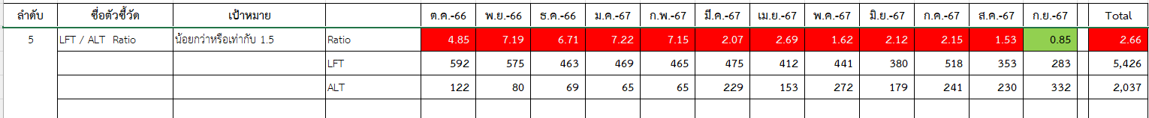
ผลการดำเนินงาน ลด LFT

Slide 29
ทบทวนแนวทางลดค่าใช้จ่ายเดิม
 | แนวทาง | วิธีปฏิบัติ
 | เพิ่มการส่งตรวจ Electrolyte without CO₂ (กรณีติดตามค่า K, Na เท่านั้น) เพื่อให้ประหยัดน้ำยา CO₂

Slide 30
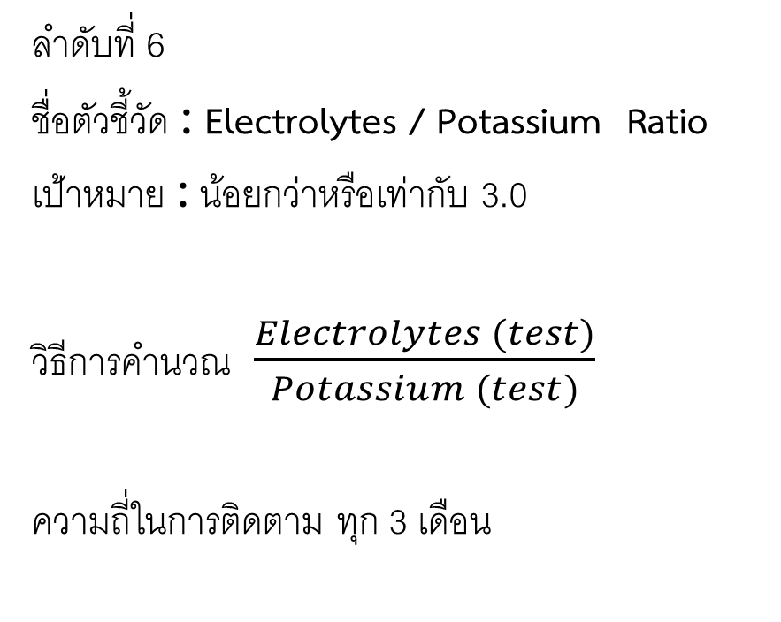
กำหนดตัวชี้วัด (ต่อ)
ลำดับที่ 6
ชื่อตัวชี้วัด : Electrolytes / Potassium Ratio
เป้าหมาย : น้อยกว่าหรือเท่ากับ 3.0
วิธีการคำนวณ $\frac{Electrolytes (test)}{Potassium (test)}$
ความถี่ในการติดตาม ทุก 3 เดือน
 | 2563 | 2564 | 2565 | 2566 | 2567
Electrolytes | 7053 | 8947 | 13188 | 20643 | 22,494
Potassium | 3148 | 3027 | 2681 | 1708 | 2,985
Electrolytes/K+ | 2.24 | 2.96 | 4.92 | 12.09 | 7.54

Slide 31
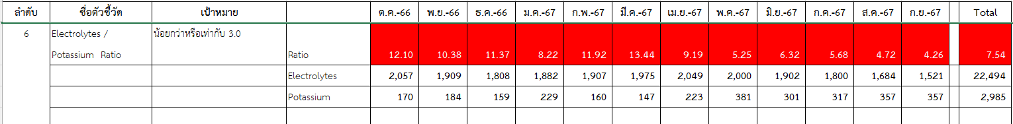
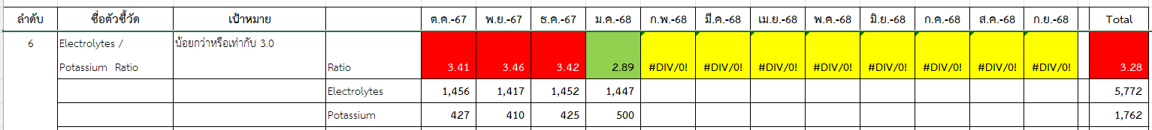
ผลการดำเนินงาน ลด Electrolytes

Slide 32
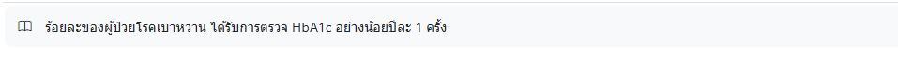
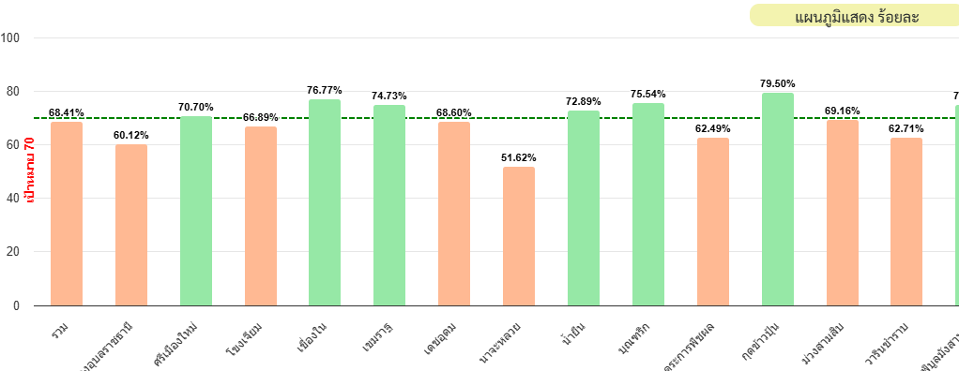
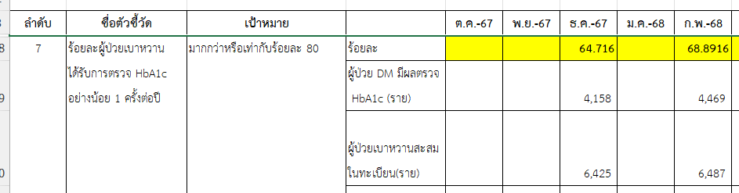
ผลการดำเนินงาน การตรวจ Hb A1c
2564 | 2565 | 2566 | 2567
 |  |  | 81.64(HDC)
ลำดับที่ 7 ร้อยละผู้ป่วยเบาหวานได้รับการตรวจ HbA1c อย่างน้อย 1 ครั้งต่อปี (>=80%)
HDC
Mbase

Slide 33
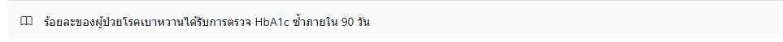
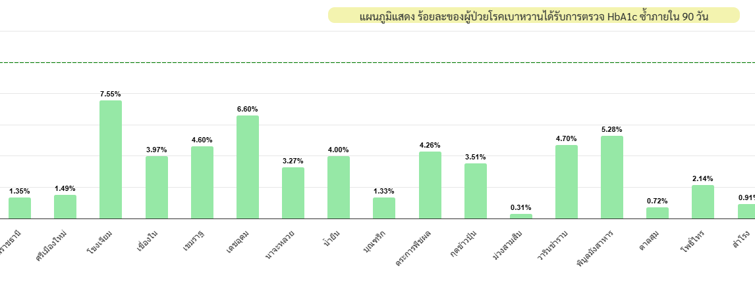
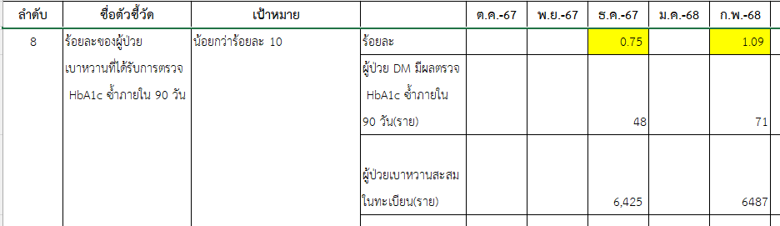
ผลการดำเนินงาน การตรวจ Hb A1c (ต่อ)
2564 | 2565 | 2566 | 2567
 |  |  | 1.89 (HDC)
ลำดับที่ 8 ร้อยละผู้ป่วยเบาหวานที่ได้รับการตรวจ HbA1c ซ้ำภายใน 90 วัน (<=10%)
HDC
Mbase

Slide 34
สรุปตัวชี้วัด
ตัวชี้วัด | เป้าหมาย | ผลงาน ปีงบฯ 2567 | ผลงานไตรมาส 1/2568 | ผ่าน
BUN / Creatinine Ratio | <=0.4 | 0.405 | 0.20 | ✓
Lipid profile / LDL Ratio | <=0.1 | 0.15 | 0.04 | ✓
FT3 / TSH Ratio | <=0.7 | 0.46 | 0.36 | ✓
FT4 / TSH Ratio | <=0.8 | 0.83 | 0.98 | ✗
LFT / ALT Ratio | <=1.5 | 2.66 | 1.40 | ✓
Electrolytes / Potassium Ratio | <=3.0 | 7.54 | 3.43 | ✗
HbA1c ปีละ 1 ครั้ง | >=80 | 73.05 | 64.72 | ✗
HbA1c ซ้ำใน 90 วัน | <=10 | 3.28 | 0.75 | ✓

Slide 35
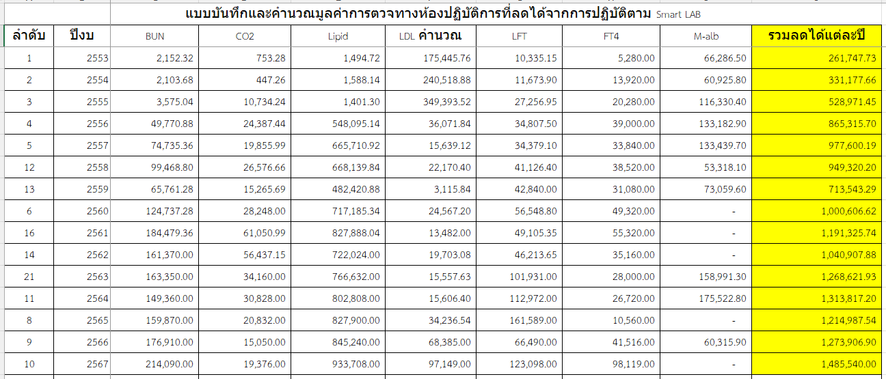

Slide 37
วาระที่ 4 เรื่องอื่นๆ
เรื่องอื่นๆ

Slide 38

Thanks

